Slide 1
การรับสมัครonline
โครงการรับตรง14 จังหวัดภาคใต้
พัชรา ศุภธีรสกุล
26 October 2018

Slide 2
ขั้นตอนการสมัคร
1. การลงทะเบียนและขอรับรหัสผ่านออนไลน์ผ่าน
www.entrance.psu.ac.th สำหรับผู้สมัครรายใหม่
ยังไม่มีรหัสผ่านหรือไม่เคยสมัครโครงการอื่น เช่น โครงการ ส่งเสริมจริยธรรมคุณธรรมบำเพ็ญประโยชน์ช่วยเหลือสังคม โครงการนักเรียนที่มีผลการเรียนดีทั่วประเทศ
ต้องสมัครสมาชิกในระบบ TCAS ของสมาคม ทปอ. ทางเว็บไซต์ http://mytcas.com เพื่อยืนยันตัวบุคคลและรับรหัสผ่านสำหรับใช้ในการยืนยันสิทธิ์เข้าศึกษา
2. การสมัครโครงการรับตรง 14 จังหวัดภาคใต้
3. การสมัครเลือกคณะ/สาขาวิชา

Slide 3
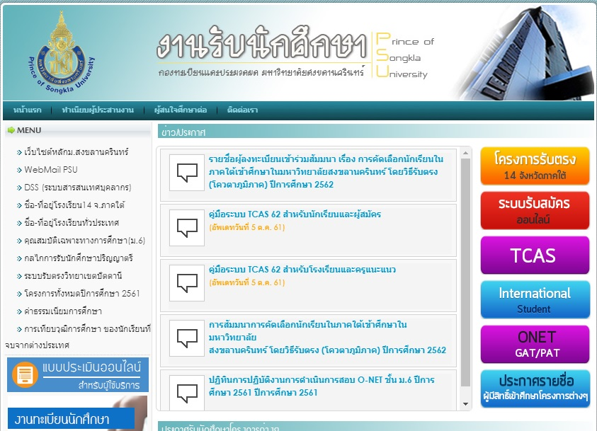
การลงทะเบียนและขอรับรหัสผ่าน
คลิกที่นี่
รูปที่ 1
เข้า website : www.entrance.psu.ac.th

Slide 4
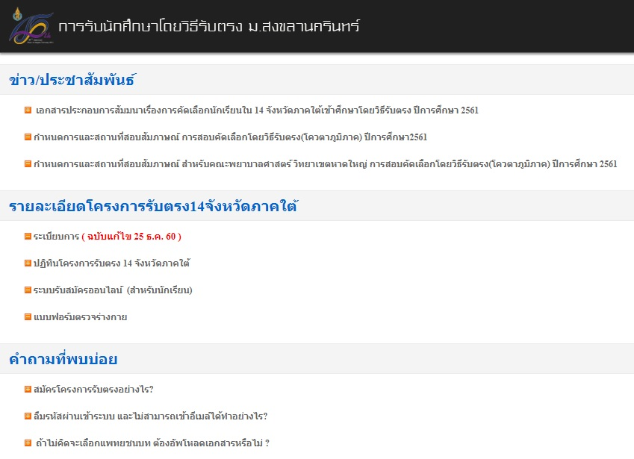
การลงทะเบียน
คลิกที่นี่
รูปที่ 2

Slide 5
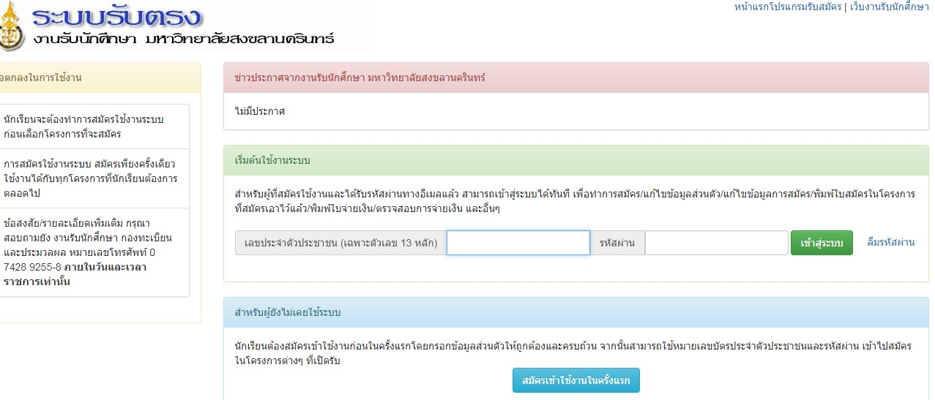
การสมัครใช้งานครั้งแรก
รูปที่ 3
คลิกที่นี่

Slide 6
1. ระบบจะให้กรอกเลขประชาชน .. เลข 13 หลัก ..
2. ถ้าได้ลงทะเบียนกับ ทปอ แล้วจะเข้าระบบกรอกข้อมูลเพื่อลงทะเบียนกับระบบสอบตรง มอ
3. แต่ถ้ายังไม่ลงทะเบียนกับ ทปอ ระบบจะให้ไปลงทะเบียนที่ www.mytcas.com

Slide 7
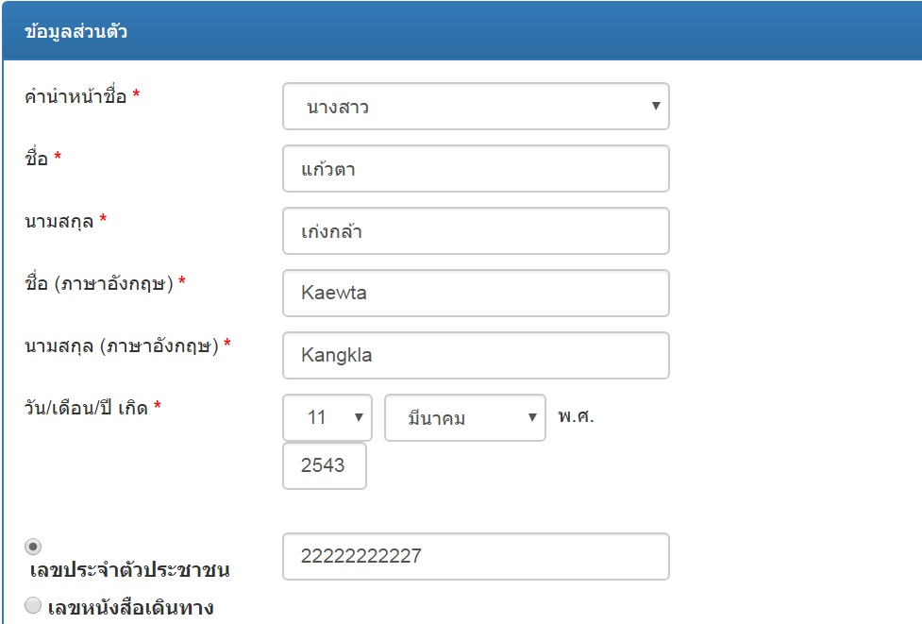
การกรอกข้อมูลเพื่อลงทะเบียน
รูปที่ 4

Slide 8
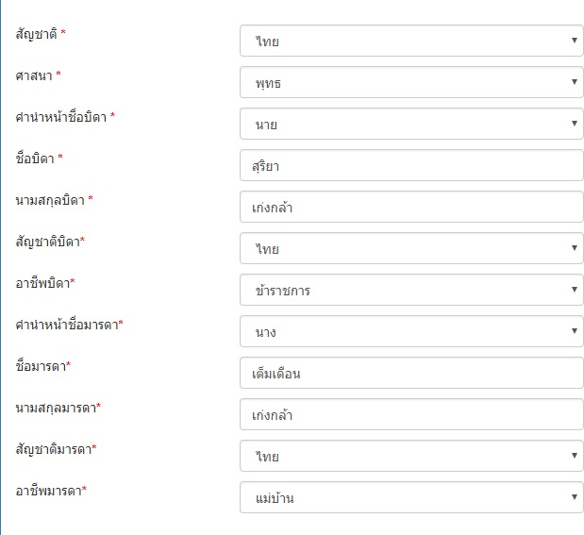
กรอกข้อมูลให้ถูกต้องและครบถ้วนโดยเฉพาะที่เครื่องหมายดอกจัน
รูปที่ 4

Slide 9
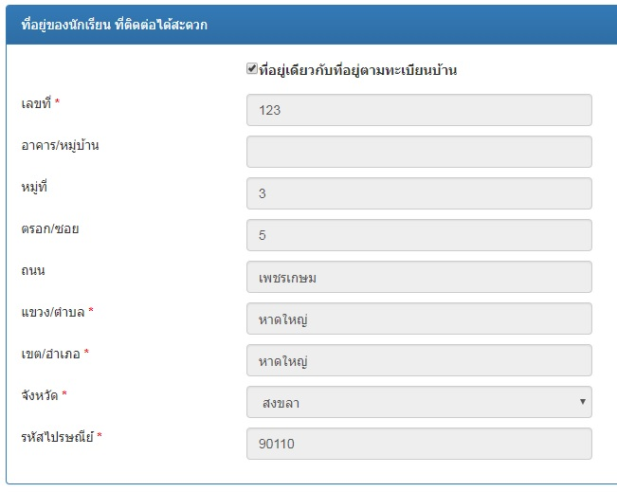
รูปที่ 4

Slide 10
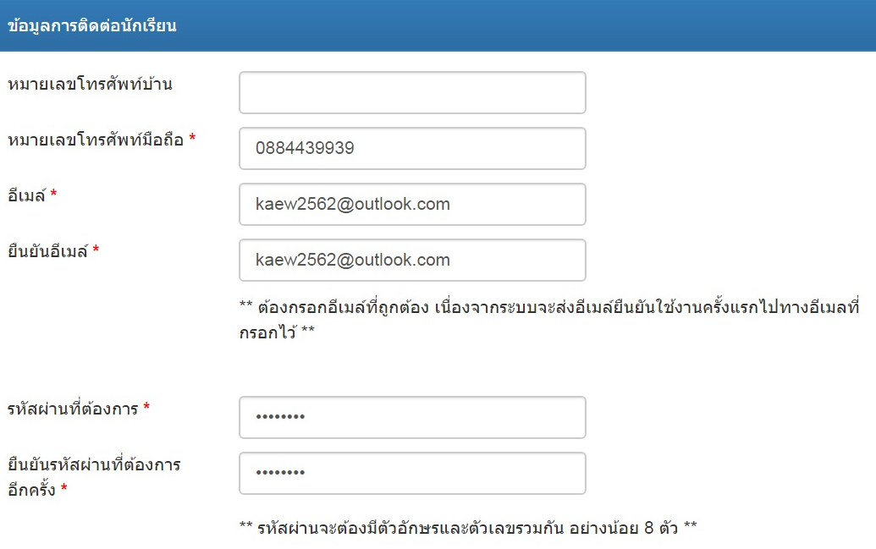
อีเมล์ที่ใช้งานเสมอ
ตั้งรหัสผ่านเอง
รูปที่ 5

Slide 11
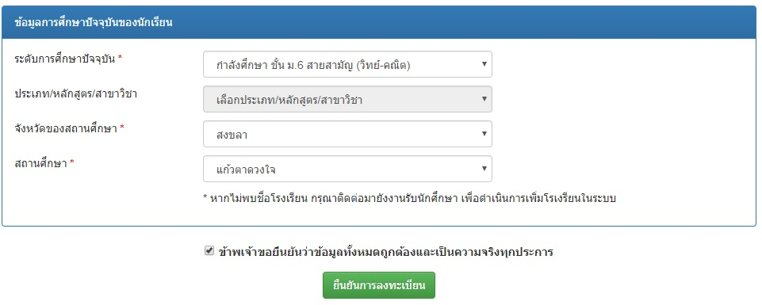
รูปที่ 5
กรอกข้อมูลถูกต้องและครบถ้วนแล้วให้ยืนยันการลงทะเบียน

Slide 12
การลงทะเบียน
รูปที่ 6
การกรอกข้อมูลไม่ครบหรือไม่ถูกต้องจะมีการแจ้งเตือนให้ตรวจสอบ

Slide 13
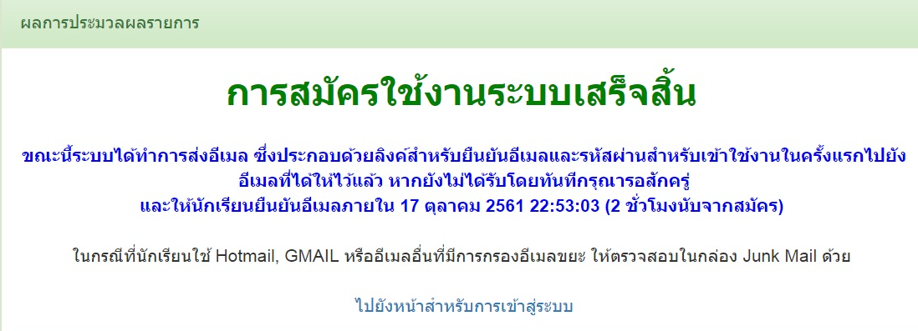
การลงทะเบียน
รูปที่ 7
ยืนยันการลงทะเบียนระบบจะตอบรับการสมัครใช้งาน
ให้เปิดอีเมล์เพื่อกดลิงค์ยืนยันการใช้งานระบบรับสมัครออนไลน์

Slide 14
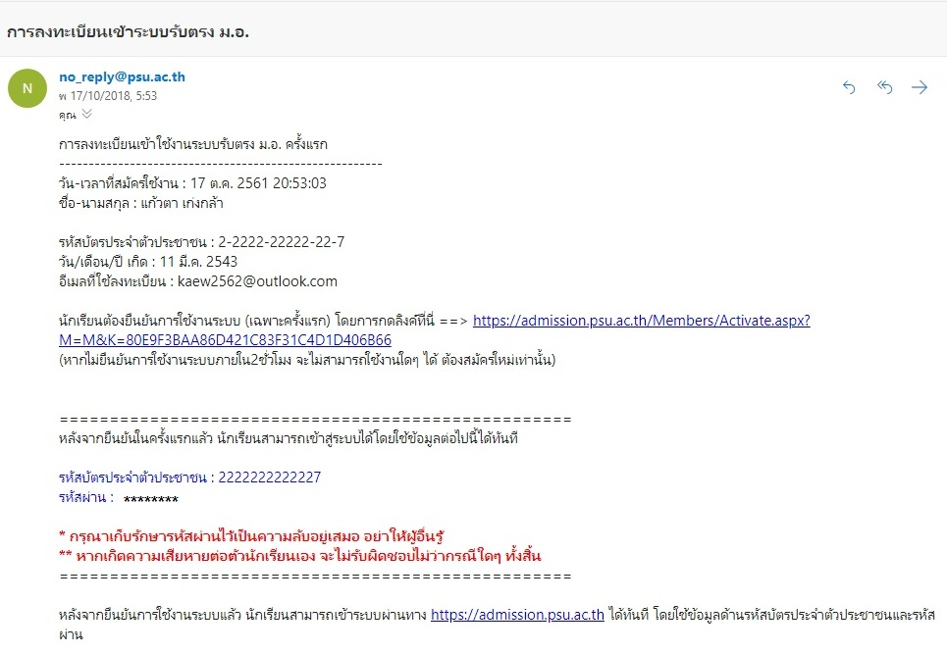
กดลิงค์
ต้องจำให้ได้
รูปที่ 8

Slide 15
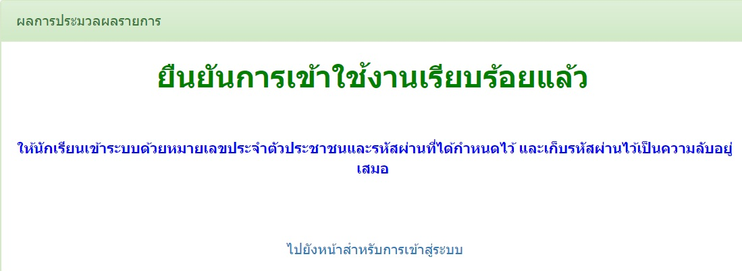
การลงทะเบียนและรับรหัสผ่าน
ระบบตอบรับ นักเรียนสามารถใช้งานระบบได้
รูปที่ 9
คลิกที่นี่

Slide 16
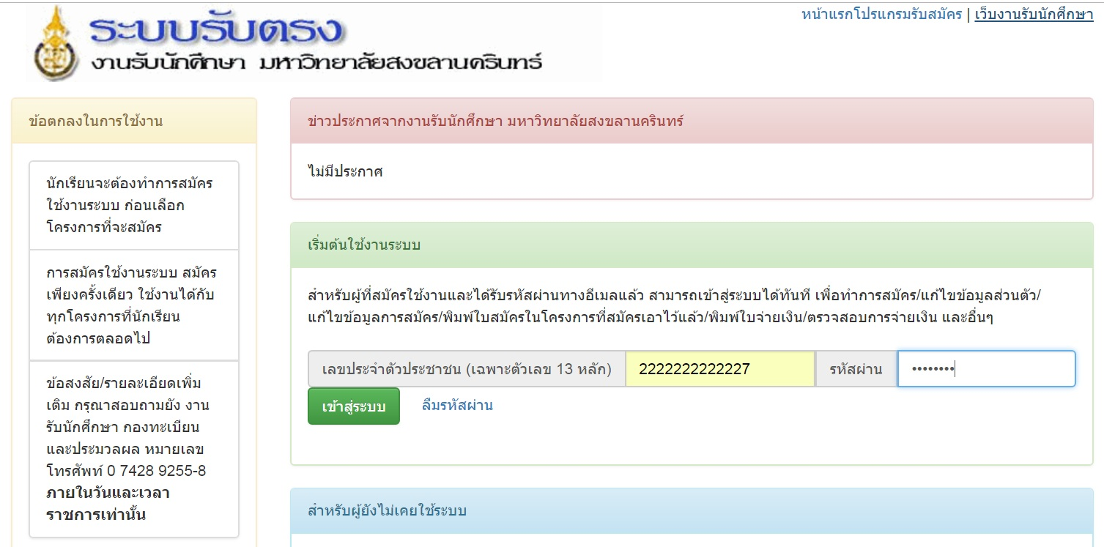
การสมัครโครงการรับตรง
คลิกที่นี่
คลิกที่นี่
รูปที่ 10
รูปที่ 10
เข้า website : www.entrance.psu.ac.th

Slide 17
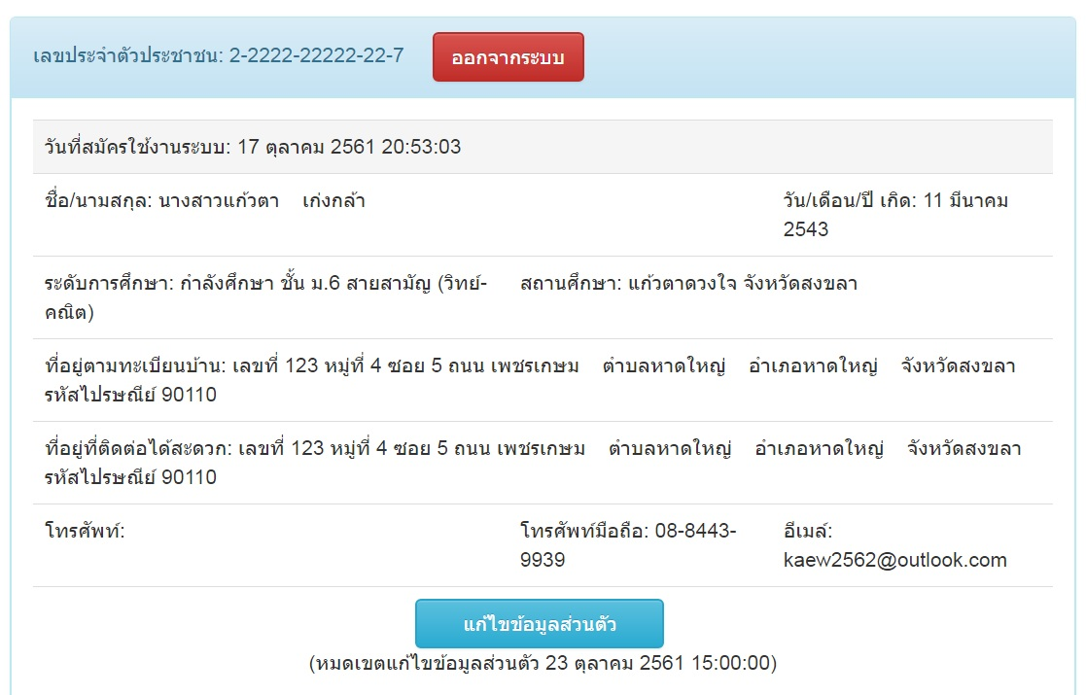
รูปที่ 11
คลิกที่นี่
ต้องการแก้ไขข้อมูล ภายใน 20 มกราคม 2562

Slide 18
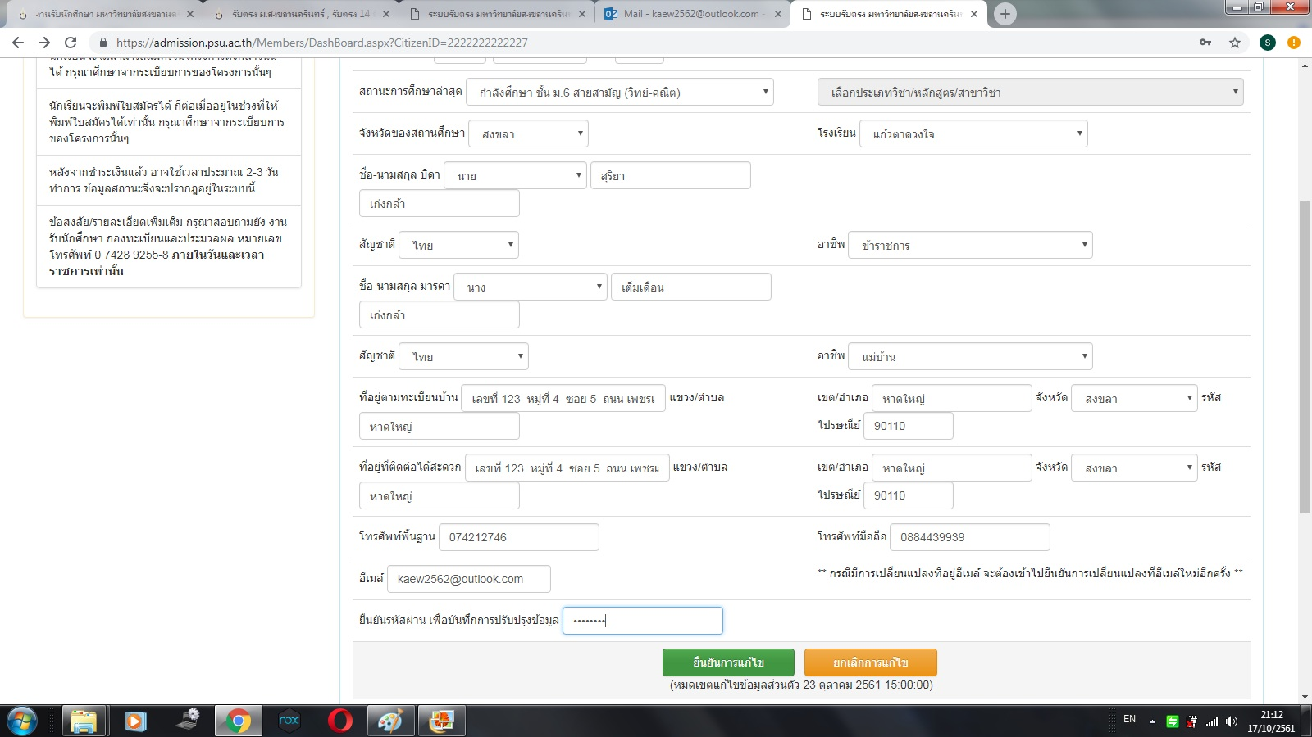
การแก้ไขข้อมูลต้องใส่รหัสผ่านทุกครั้ง
รูปที่ 12

Slide 19
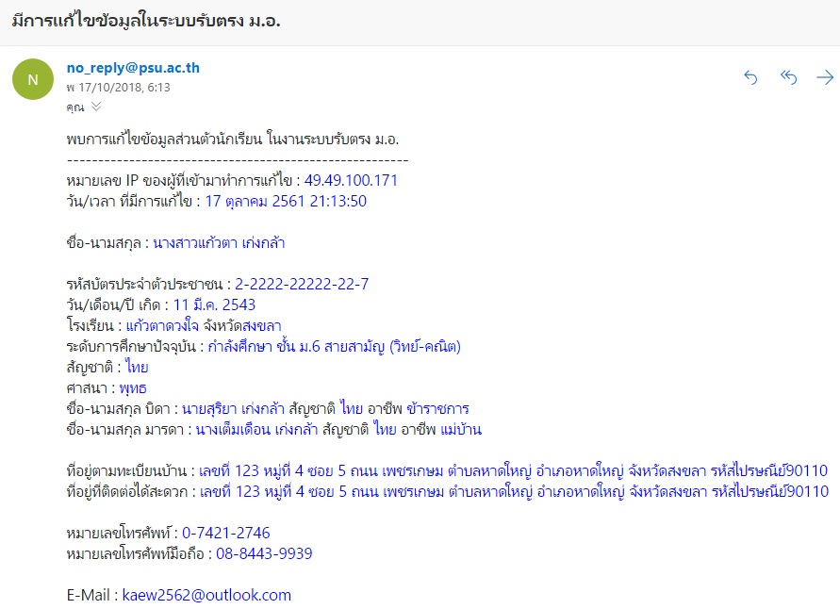
ระบบจะส่งข้อมูลตอบกลับการแก้ไขข้อมูลไปทางอีเมล์
รูปที่ 13

Slide 20
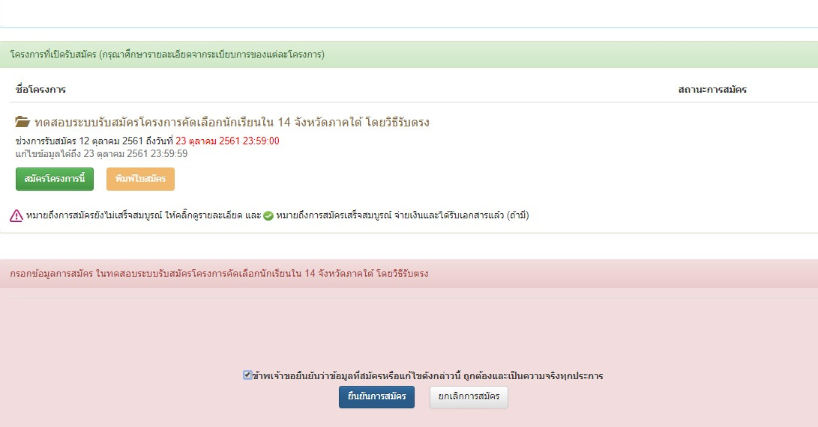
การสมัครโครงการรับตรง
เลือกสมัครโครงการรับตรง14 จังหวัดภาคใต้
รูปที่ 14

Slide 21
สั่งพิมพ์ใบสมัคร
รูปที่ 14

Slide 22
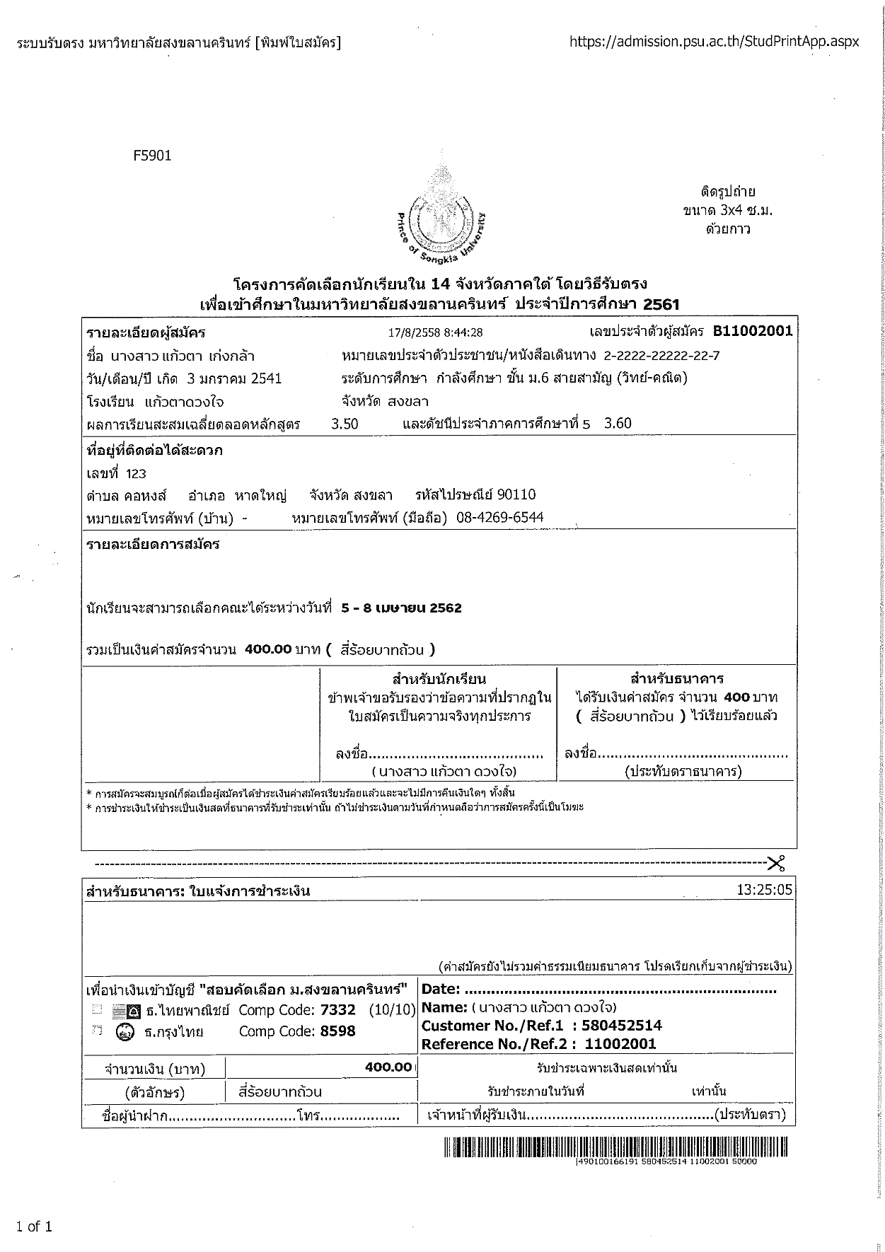
จ่ายเงินที่ธนาคาร
ประทับตราธนาคาร
เซ็นชื่อ
รูปที่ 17

Slide 23
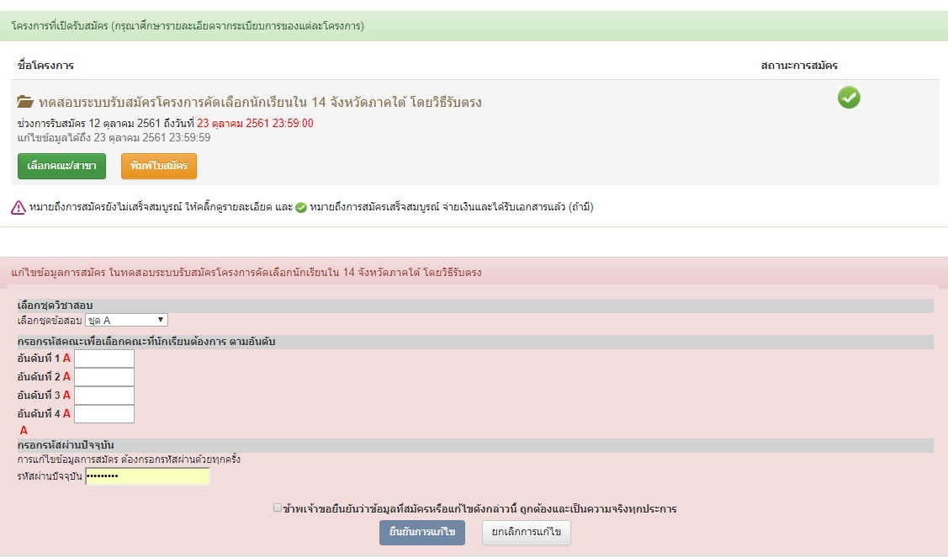
การสมัครคณะ/สาขาวิชา
การสมัครสมบูรณ์และจ่ายเงินแล้ว
เลือกคณะ/สาขา
เลือกชุดวิชา A / B / C
รูปที่ 18
ระบบจะเปิดให้สมัครเลือกคณะ/สาขาวิชาในวันที่ 5 - 8 เมษายน2562 เท่านั้น

Slide 24
การเลือกชุดวิชาสอบ
กรอกรหัสคณะ
รูปที่ 18

Slide 25
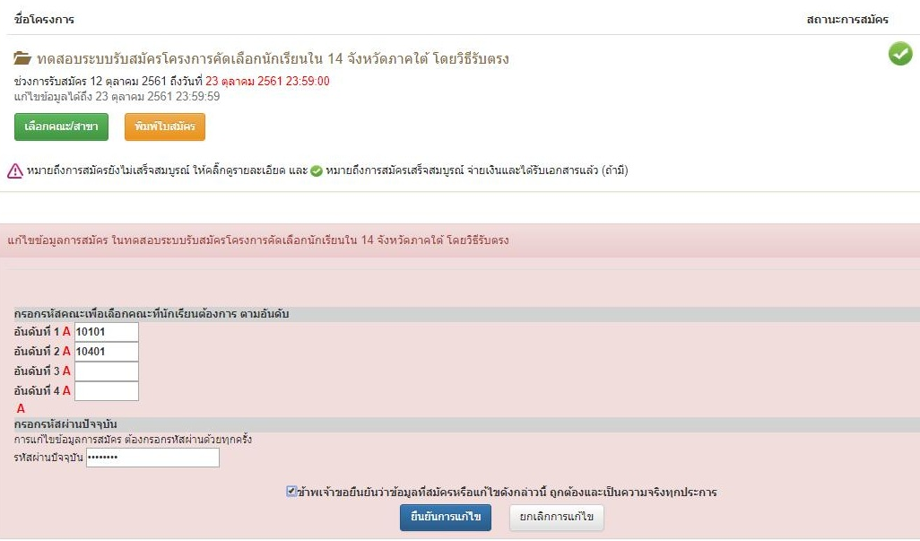
การสมัครคณะ/สาขาวิชา
สั่งพิมพ์ใบสมัคร
รหัสคณะให้สอดคล้องกับชุดวิชาสอบ
รูปที่ 19
การสมัครหรือแก้ไขข้อมูลต้องกรอกรหัสผ่านทุกครั้ง

Slide 26
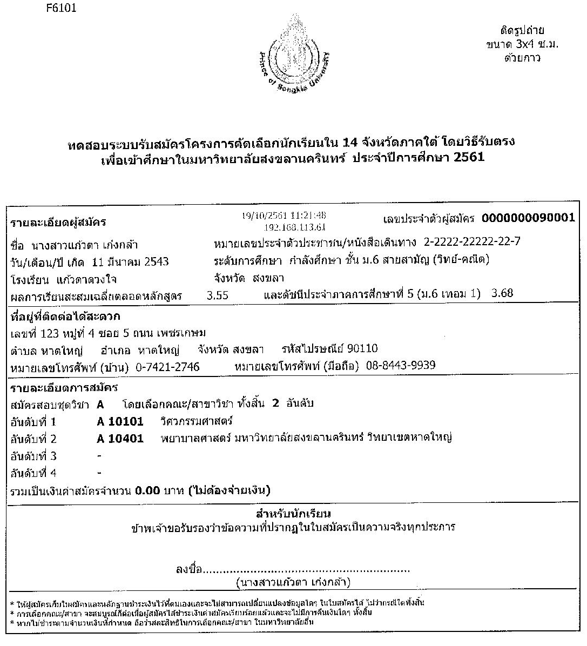
ข้อควรระวัง
ก่อนสั่งพิมพ์ใบสมัครต้องบันทึกข้อมูล
พิมพ์ใบสมัครเพื่อเก็บไว้เป็นหลักฐาน
หลังสมัครแล้วควรเข้าล็อกอินเพื่อตรวจสอบความถูกต้องของข้อมูล
อนุญาตให้แก้ไขข้อมูลภายในเวลาที่กำหนดเท่านั้นและจะยึดถือเอาการแก้ไขข้อมูลครั้งสุดท้ายเป็นการสมัครที่ถูกต้องสมบูรณ์
รูปที่ 20

